Slide 1
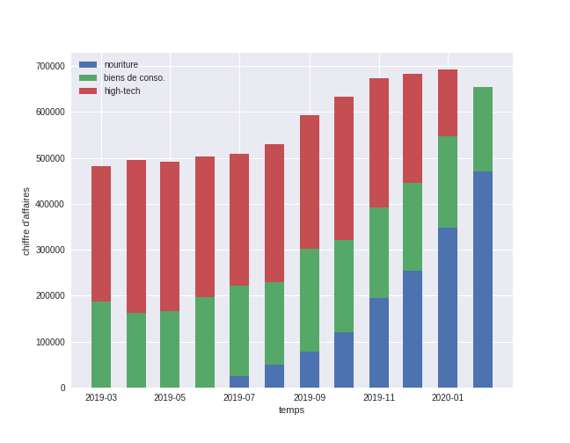
L’évolution du chiffre d’affaire globale
Et ses composantes

Slide 2
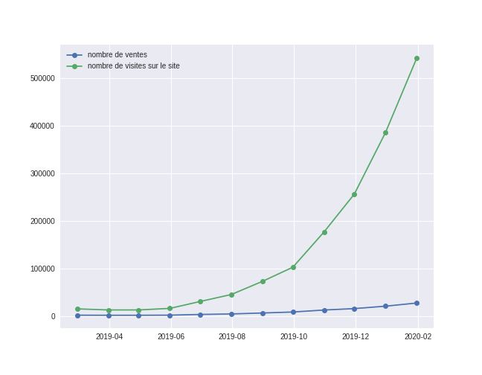
Evolution du nombre de
ventes et de visites sur le site
Le site séduit de plus en plus,
Mais ne parvient que rarement
À conclure une vente

Slide 3
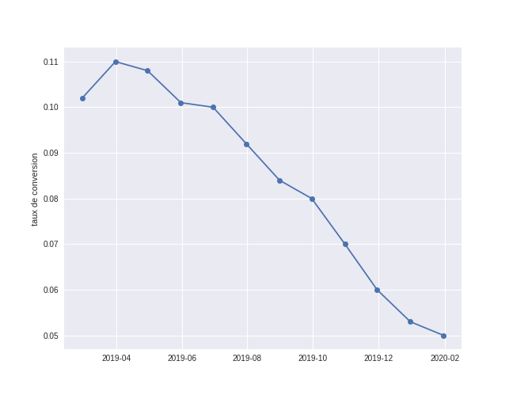
Evolution du taux de conversion du site
Une chute qui précède l’abandon de
L’high-tech

Slide 4
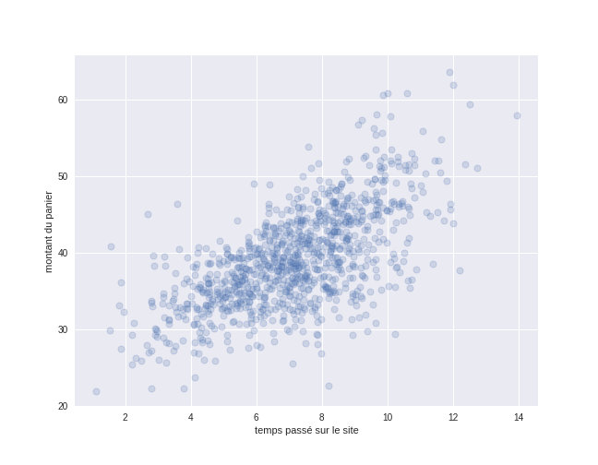
Le montant du panier par
Rapport au temps passé sur le site
Corrélation évidente, manque de
Contexte temporel

Slide 5
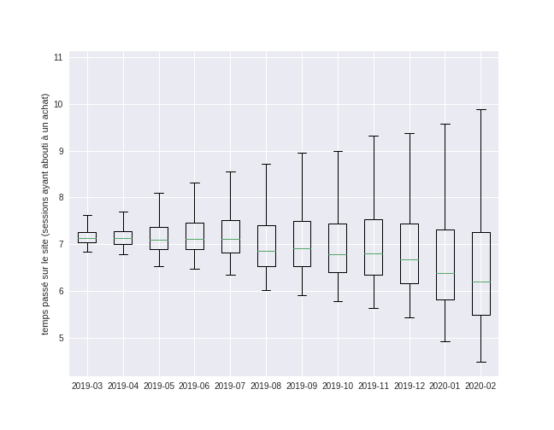
Evolution du temps passé sur le site
Web lors d’un achat
Globalement plus court,
Globalement plus étalé

